Slide 1

Лэпбук «Поиграйка» - дидактическое пособие для занятий с детьми младшего возраста по звуковой культуре речи.
Учитель-логопед Макушева И.А.
Учитель-логопед: Груздева А.Н.

Slide 2
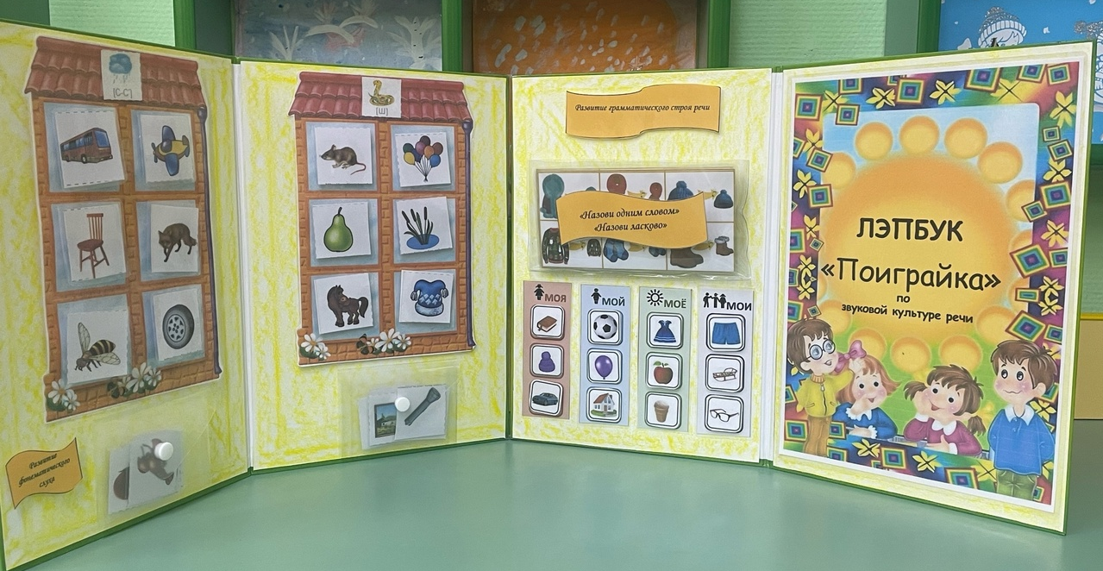
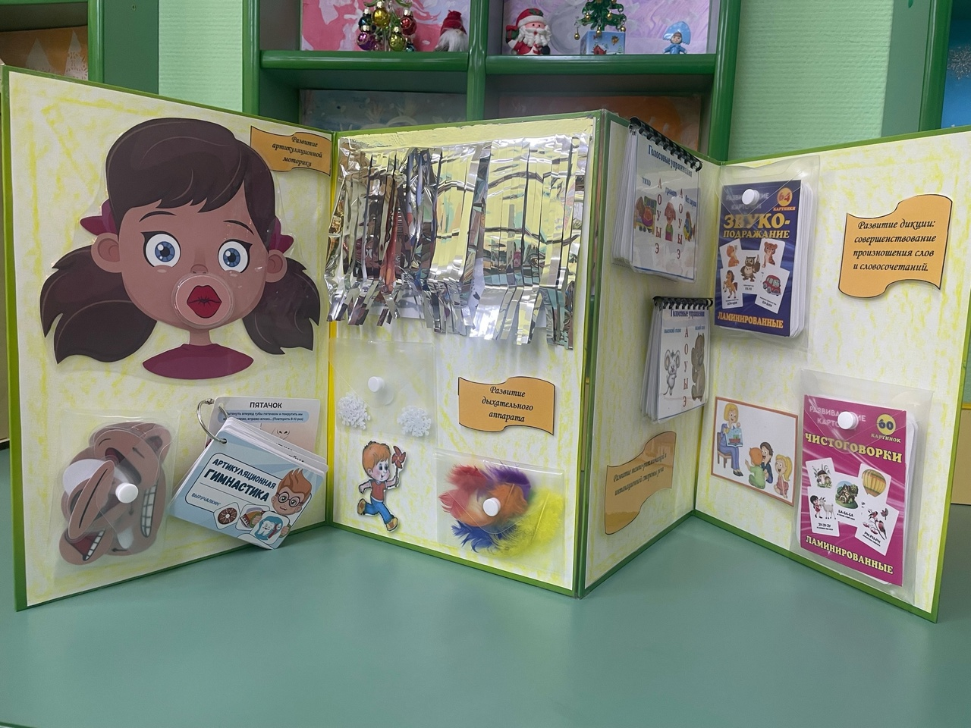
«ЛЭПБУК» - в дословном переводе с английского языка значит «накопленная книга»,
или тематическая интерактивная папка,
коллекция маленьких книжек с кармашками и окошечками.
Лэпбук «Поиграйка» включает в себя:
Игры на развитие артикуляционной моторики.
Упражнения на развитие дыхательного аппарата.
Голосовые упражнения на развитие темпо-ритмической и интонационной стороны речи.
Развивающие карточки для работы над совершенствованием произношения слов и словосочетаний.
Звуковые домики для развития фонематического слуха.
Дидактические игры «Назови одним словом», «Назови ласково», «Жадина».

Slide 3
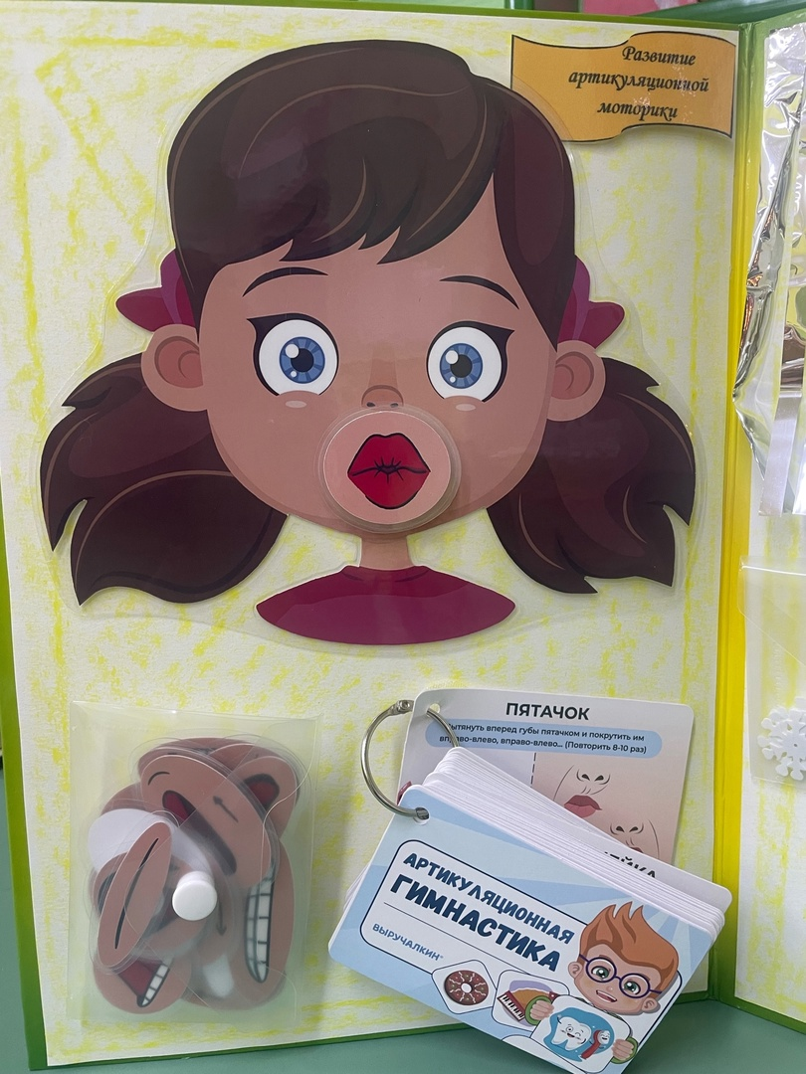
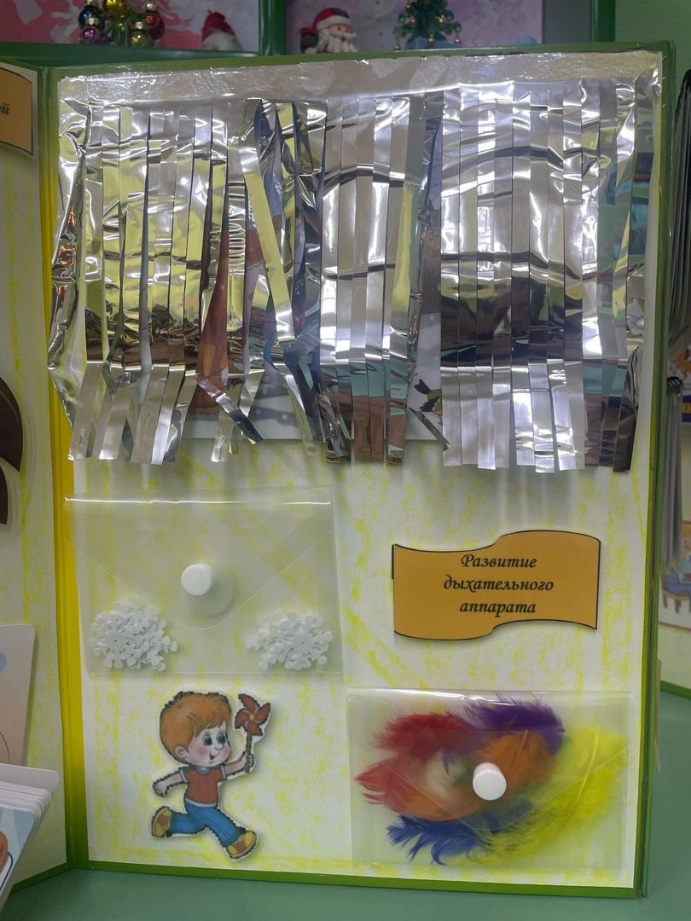
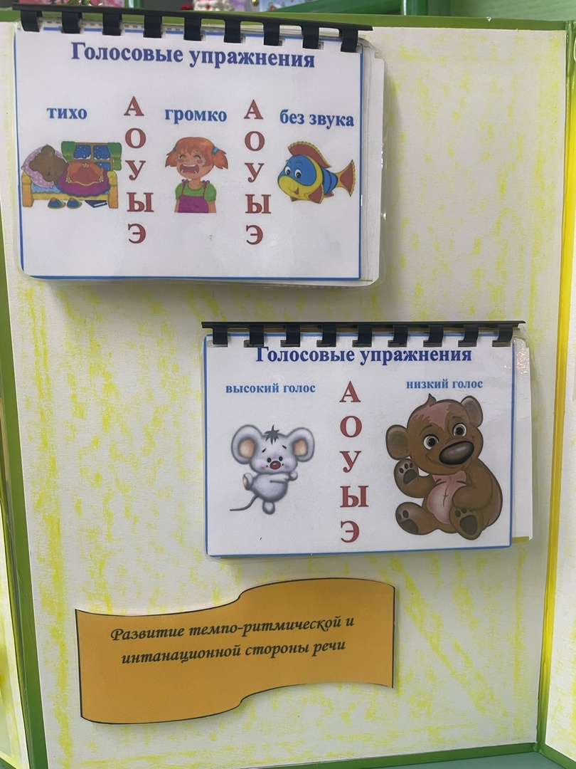
Развитие артикуляционной моторики
Цель: выработать у детей полноценные движения и определенные положения артикуляционных органов, необходимых для правильного произношения звуков.
Упражнения на развитие дыхательного аппарата.
Цель: формирование речевого дыхания и выработка целенаправленной воздушной струи.
Голосовые упражнения на развитие темпо-ритмической и интонационной стороны речи.

Slide 4
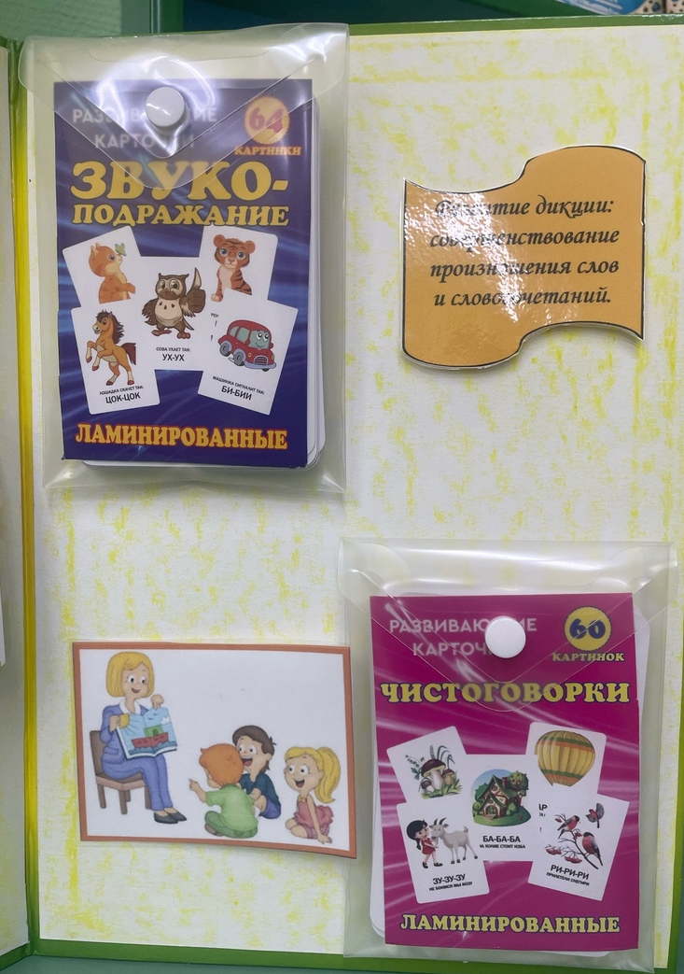
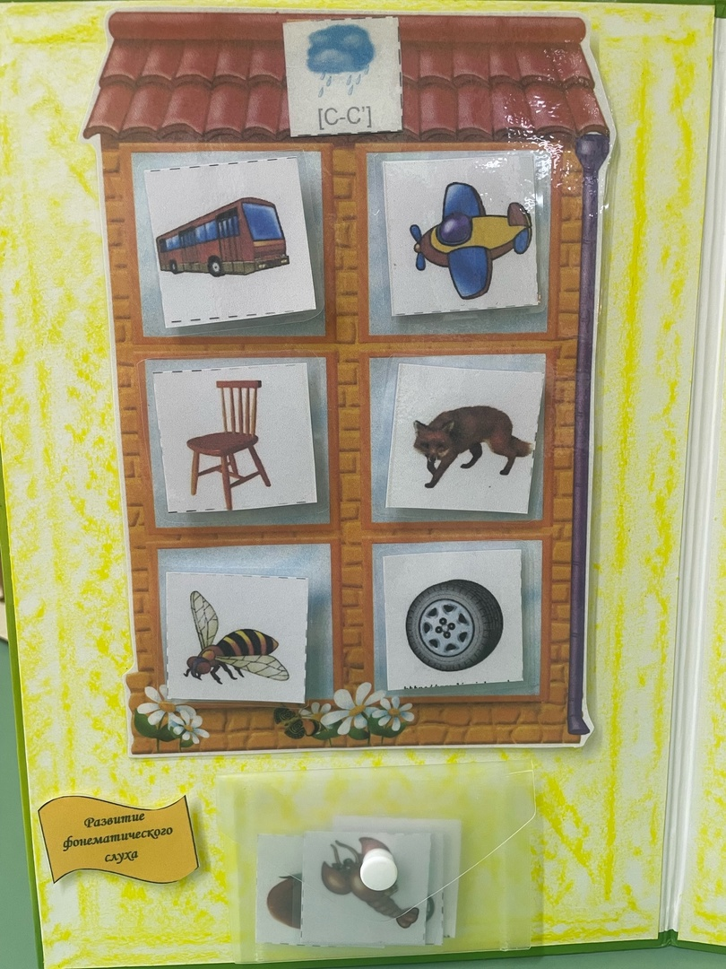
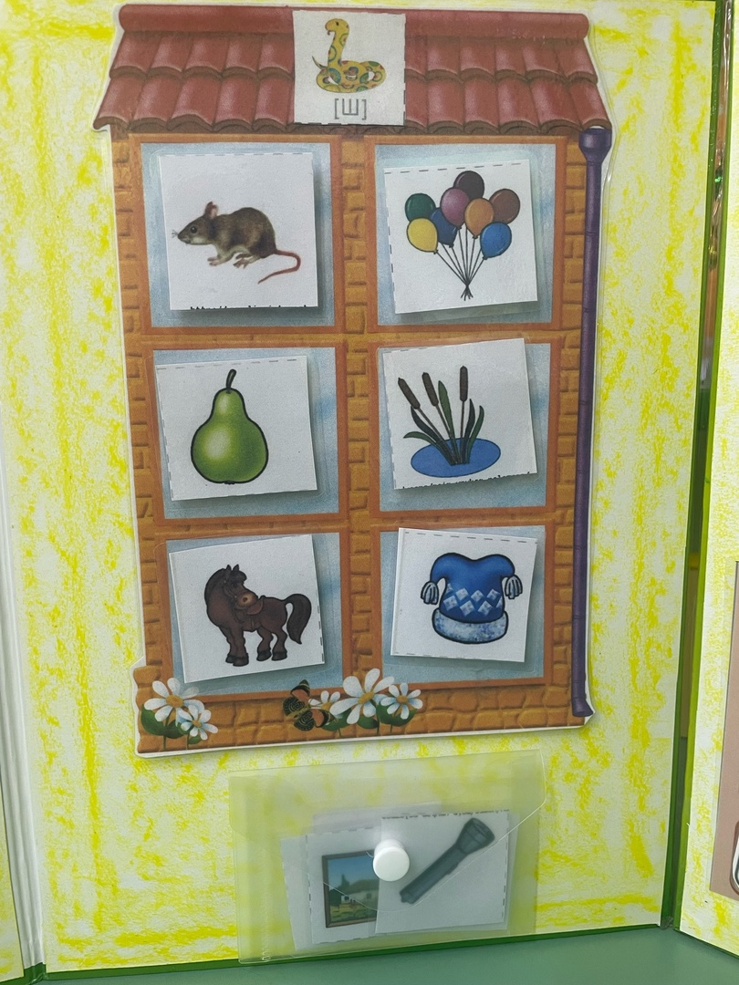
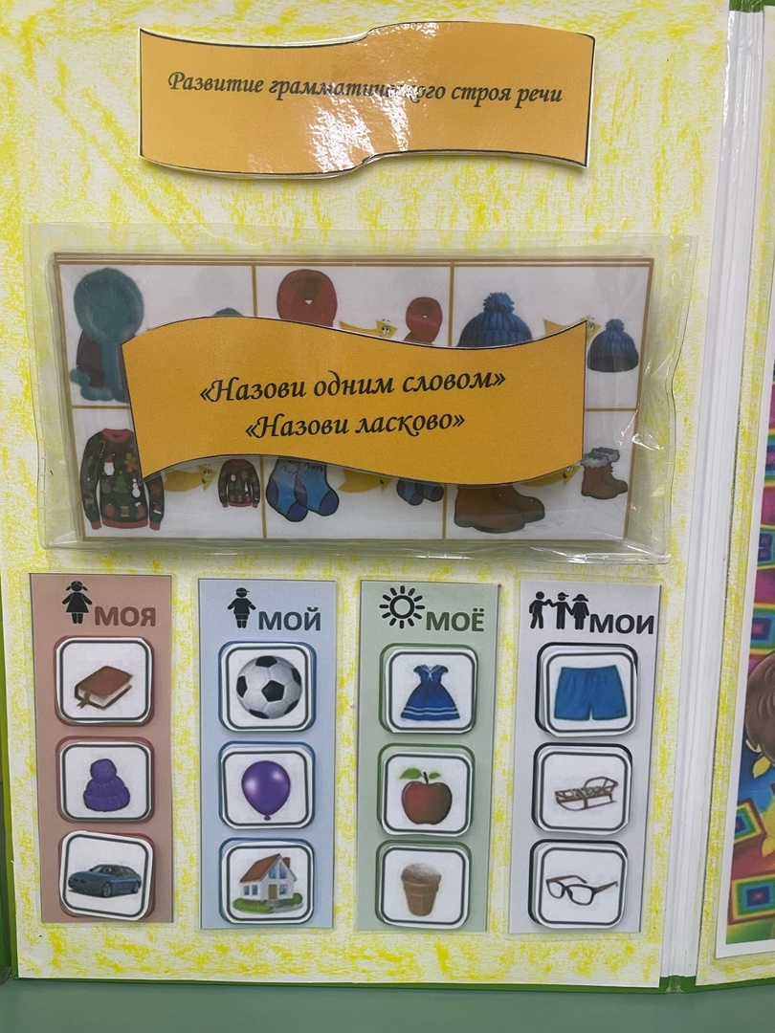
Развивающие карточки для работы над совершенствованием произношения слов и словосочетаний
Развитие фонематического слуха
Развитие грамматического строя речи. Дидактические игры «Назови одним словом», «Назови ласково», «Жадина»

Slide 5

Спасибо за внимание!

